Slide 1
সিলেট অনলাইন প্রাইমারী স্কুল এর পক্ষ থেকে
আজকের পাঠে সবাইকে স্বাগতম

Slide 2
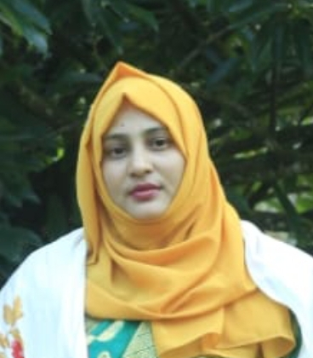
শিক্ষক পরিচিতি
জেসমিন আক্তার জাহান
সহকারি শিক্ষক,
দরাকুল সরকারি প্রাথমিক বিদ্যালয়,
কোম্পানীগঞ্জ,সিলেট।
ইমেইলঃ jaktarjahan@gmail.com

Slide 3
শ্রেণি : দ্বিতীয়
বিষয় : প্রাথমিক গণিত
পাঠঃভাগের ধারণা
পৃষ্ঠা : ৬৯ ও ৭০
          

Slide 4
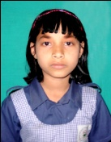
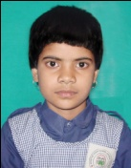
8
4
4
8 ÷ 2= 4

Slide 5
আজকের পাঠ
ভা
গে
র
ধা
র
ণা

Slide 6
শিখণফল:
এই পাঠ শেষে শিক্ষার্থীরা –
০১. উপকরণ ব্যবহার করে ভাগের ধারণা লাভ করবে।
০২. উপকরণ ব্যবহার করে ভাগ করতে পারবে।

Slide 7
বাস্তব পর্যায়
কলম, ফুল, পাতা ইত্যাদির সাহায্যে ভাগের ধারণা দিব।
       

Slide 8
অর্ধবাস্তব
ও
বস্তুনিরপেক্ষ পর্যায়

Slide 9
8
১ম বার
8 – 2 =
৬
২য় বার
৬ – 2 =
৪
৩য় বার
৪ – 2 =
২
৪র্থ বার
০
২ – 2 =
৮ থেকে ২ করে ৪ বার নেওয়া যায়।
২ × ৪ =৮
৮ ÷ ২ = ৪

Slide 10
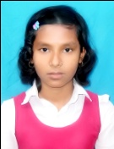
৯
৩
৩
৩
৯ ÷ ৩ = ৩
÷ ভাগ চিহ্ন

Slide 11
২
৪ ÷ ২ = ২
২

Slide 12
একটি ঝুড়িতে ৫টি আপেল আছে। ১০টি আপেলের জন্য কয়টি ঝুড়ি প্রয়োজন?
৫
)
(
১ ০
২
১ ০
০
ছবিটি দেখ

Slide 13
ছবি দেখে খালি ঘর পূরণ:
১০
৫
৫
০
১
৫
২

Slide 14
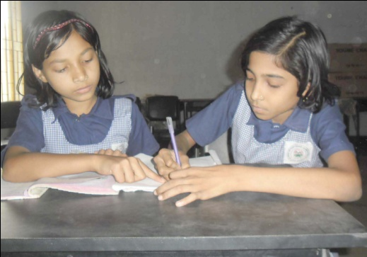
জোড়ায় কাজ
ছবি দেখে ফাঁকা ঘর পূরণ কর: পৃষ্ঠা-৭০
৩
৩
৯ ÷ ৩ = ৩
৩
৪
৪
১২ ÷ ৩ =
৪
৪

Slide 15
Welldone
৮ ÷ ৪
উত্তর
✓
2
Exit
Next

Slide 16
Welldone
18 ÷ 6
উত্তর
✓
3
Exit
Next

Slide 17
Welldone
20 ÷ 5
উত্তর
✓
4
Exit
Next

Slide 18
Welldone
9 ÷ 3
উত্তর
✓
3
Exit
Next

Slide 19
Welldone
28 ÷ 4
উত্তর
✓
7
Exit

Slide 20
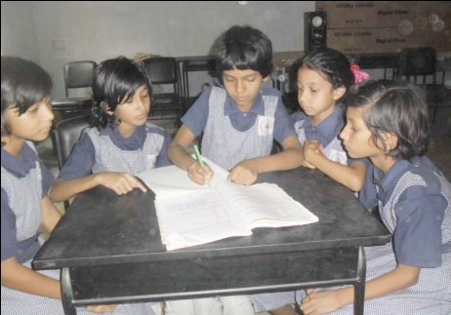
দলীয় কাজ
শিক্ষার্থীদের কয়েকটি দলে ভাগ করে নিচের কাজটি করতে দিব।
১। ছবি দেখে সমস্যাটি সমাধান কর:
একটি ঝুড়িতে ৪টি আপেল আছে। ১৬টি আপেলের জন্য কয়টি ঝুড়ি প্রয়োজন?

Slide 21
বাড়ির কাজ
১। ছবির মাধ্যমে ভাগ করে আনবে:
১০টি আম ২ জনের মধ্যে সমানভাবে ভাগ করে দেওয়া হলো। প্রত্যেকে কয়টি করে আম পেল?

Slide 22
ধন্যবাদ

